Slide 2
Dự án hợp tác đầu tiên giữa Đài truyền hình quốc gia Việt Nam VTV và Đài truyền hình TBS Nhật Bản nhân kỷ niệm 40 năm Quan hệ Việt Nam – Nhật Bản 1973-2013.

Slide 3
Câu chuyện của 100 năm trước rất sống động và chân thật về tình bạn tri kỷ giữa hai con người từ 2 quốc gia: chí sĩ yêu nước Phan Bội Châu và bác sỹ Asaba Sakitaro.

Slide 4
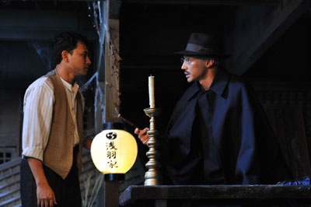
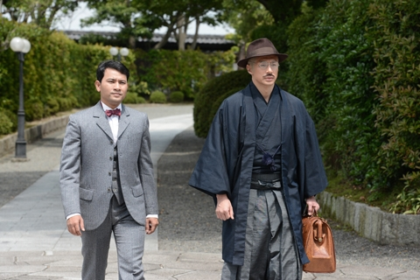
Phim tái dựng thời gian hoạt động của Phan Bội Châu ở Nhật Bản. Tại đây ông được sự giúp đỡ chân thành của bác sỹ Asaba Sakitaro. Một tình bạn cao cả, sâu sắc và rất chân thành, vượt lên trên cả giới hạn ngôn ngữ và khác biệt văn hóa.

Slide 5
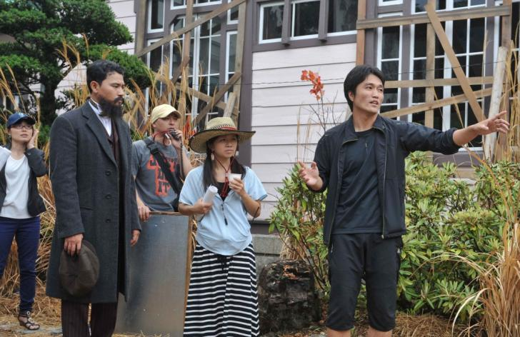
Bộ phim “Người Cộng Sự -The Partner” được dàn dựng và sản xuất bởi ê-kíp bao gồm các thành viên ưu tú của VTV và TBS.

Slide 6
Phim sẽ được phát sóng lần đầu tiên
trên kênh VTV1 lúc 20:00 ngày 29.9.2013
cùng clip quảng cáo của Tập đoàn Dai-ichi Life.

Slide 7
Bộ phim quy tụ dàn diễn viên xuất sắc của Việt Nam và Nhật Bản

Slide 8
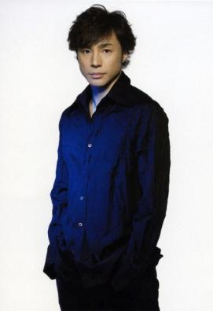
Nam diễn viên hàng đầu của làng giải trí Nhật Bản Noriyuki Higashiyama đảm nhận hai vai diễn:

Slide 9
Doanh nhân Tetsuya Suzuki
đang làm việc ở Việt Nam và là người đã tìm ra câu chuyện về tình bạn của Phan Bội Châu và bác sĩ Asaba Sakitaro

Slide 10
Bác sỹ Asaba Sakitaro
bạn thân của Phan Bội Châu, người đã giúp đỡ ông hết lòng trong thời gian ông hoạt động ở Nhật

Slide 11
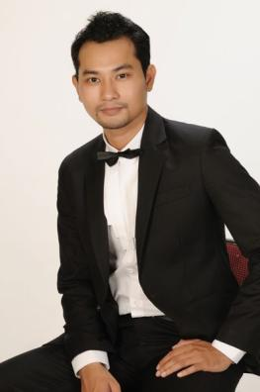
Nam diễn viên Việt Nam nổi tiếng Huỳnh Đông đảm nhiệm hai vai chính:

Slide 12
Nguyễn Thành Nam – Giám đốc Công ty May Á Châu, người đã ra điều kiện hợp tác kỳ lạ đối với Tetsuya: “Phải tìm được kho báu liên quan đến Phan Bội Châu”

Slide 13
Phan Bội Châu – chí sĩ yêu nước, người phát động phong trào Đông Du sang Nhật Bản để tìm đường cứu nước đầu thế kỷ 20

Slide 14
Diễn viên Lan Phương vai Lê Hồng Liên – vợ sắp cưới của Tetsuya. Liên là một cô gái mạnh mẽ và tâm lý.

Slide 15
Diễn viên nhí tài năng Mana Ashida đảm nhiệm vai bé Sakura Suzuki – con gái riêng của Tetsuya

Slide 16
Nữ diễn viên xinh đẹp Emi Takei trong vai diễn Oiwa Akane – nữ y tá phụ giúp cho bác sỹ Sakitaro.

Slide 17
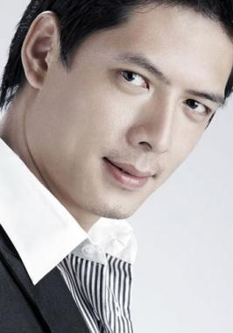
Vai diễn Cường Để - hoàng thân triều Nguyễn được Phan Bội Châu thuyết phục sang Nhật để cổ vũ phong trào Đông Du do Bình Minh đảm nhiệm

Slide 18
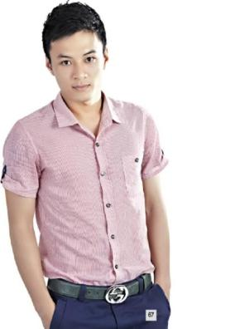
Diễn viên Hồng Đăng trong vai Trần Đông Phong – một chí sĩ trẻ yêu nước được Phan Bội Châu đưa sang Nhật học tập

Slide 19
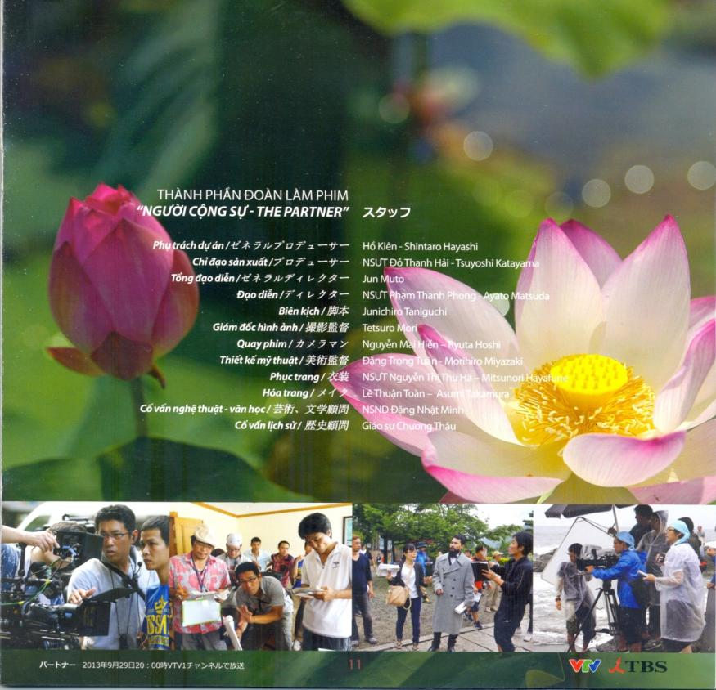
Hợp tác sản xuất: VTV – TBS
Phụ trách dự án: Hồ Kiên Shintaro Hayashi
Chỉ đạo sản xuất: NSƯT Đỗ Thanh Hải Tsuyoshi Katayama
Masato Endo Tổng đạo diễn: Jun Muto
Đạo diễn: NSƯT Phạm Thanh Phong
Ayato Matsuda
Kịch bản: Junichiro Taniguchi
Âm nhạc: Koji Endo
Cố vấn nghệ thuật – văn học:
NSND Đặng Nhật Minh
Phục trang: NSƯT Nguyễn Thị Thu Hà
Phụ trách mỹ thuật: Masashi Shibata
Thiết kế mỹ thuật: Morihiro Miyazaki
Cố vấn lịch sử: GS Chương Thâu
Quay phim chính: Nguyễn Mai Hiền
Giám đốc hình ảnh: Tetsuro Mori
Họa sỹ: Đặng Trọng Tuân

Slide 20
Tập đoàn Dai-ichi Life hân hạnh là nhà tài trợ chính cho bộ phim “Người Cộng Sự - The Partner”

Slide 21
Bộ phim sẽ được phát sóng lần đầu tiên trên kênh VTV1 lúc 20:00 ngày 29.9.2013 cùng clip quảng cáo của Tập đoàn Dai-ichi Life

Slide 22
Trân trọng kính mời quý khách hàng; toàn thể nhân viên và các anh chị tư vấn tài chính đón xem.

